Slide 1
Доклад на тему:
«Проблемные вопросы
применения национального режима»
Докладчик:
руководитель Крымского УФАС России
Костюшин Евгений Константинович
2021

Slide 2
НАЦИОНАЛЬНЫЙ РЕЖИМ
РОССИЯ
БЕЛАРУСЬ
КИРГИЗИЯ
КАЗАХСТАН
АРМЕНИЯ

Slide 3
ЦЕЛИ НАЦИОНАЛЬНОГО РЕЖИМА
защита конституционного строя
обеспечения обороны страны и безопасности государства
защита внутреннего рынка Российской Федерации
развитие национальной экономики
поддержка российских товаропроизводителей

Slide 4
НАЦИОНАЛЬНЫЙ РЕЖИМ РЕГЛАМЕНТИРУЕТ
ЗАПРЕТ НА ДОПУСК
ОГРАНИЧЕНИЯ ДОПУСКА
УСЛОВИЯ ДОПУСКА
Участники закупки должны представлять документы, подтверждающие происхождение товара, установленные нормативными актами, сведения о которых указываются в документации о закупке.

Slide 5
ЗАПРЕТ НА ДОПУСК ТОВАРОВ
промышленные товары (ПП РФ от 30.04.2020 N 616)
программное обеспечение (ПП РФ от 16.11.2015 N 1236)
программно-аппаратные комплексы систем хранения данных
(ПП РФ от 21.12.2019 N 1746)

Slide 6
ОГРАНИЧЕНИЯ ДОПУСКА ТОВАРОВ
радиоэлектроника (ПП РФ от 10.07.2019 N 878)
лекарства (ПП РФ от 30.11.2015 N 1289)
медицинские изделия (ПП РФ от 05.02.2015 N 102)
промышленные товары (ПП РФ от 30.04.2020 N 617)
продукты питания (ПП РФ от 22.08.2016 N 832)

Slide 7
УСЛОВИЯ ДОПУСКА ТОВАРОВ
Приказ Министерства финансов Российской Федерации
от 4 июня 2018 г. N 126н
«Об условиях допуска товаров, происходящих из иностранного
государства или группы иностранных государств,
для целей осуществления закупок товаров
для обеспечения государственных и муниципальных нужд»

Slide 8
ПОСТАНОВЛЕНИЕ от 10.07.2019 №878
УЧАСТНИК
предоставляет декларацию о том, что продукция включена в Реестр российской радиоэлектронной продукции, и соответствующий номер реестровой записи
КОМИССИЯ ЗАКАЗЧИКА (УПОЛНОМОЧЕННОГО ОРГАНА)
отклоняет все заявки с предложением о поставке иностранной продукции,
если среди поданных заявок есть, как минимум, 2, которые одновременно:
содержат предложения о поставке радиоэлектронной продукции Реестра
не содержат предложений о поставке продукции одного производителя
либо производителей, входящих в одну группу лиц
соответствуют требованиям извещения (документации) о закупке

Slide 9
АУКЦИОН ПО НОУТБУКАМ
Номер | ИНЗ² | Наименование участника | Предложение (руб.)
1 | 109440981 | ООО «Торговый дом «Просвещение-Регион» | 177 931 836,66
2 | 109439242 | ООО «Группа компаний «Сигма» | 177 931 836,66
3 | 109453245 | ООО «ГАЛИО ТРЕЙД» | 181 907 967,14
4 | 109443027 | ООО «ПРОТОН ТРЕЙД» | 183 896 032,38
5 | 109455931 | ООО «Миранда-медиа» | 184 890 065,00

Slide 10
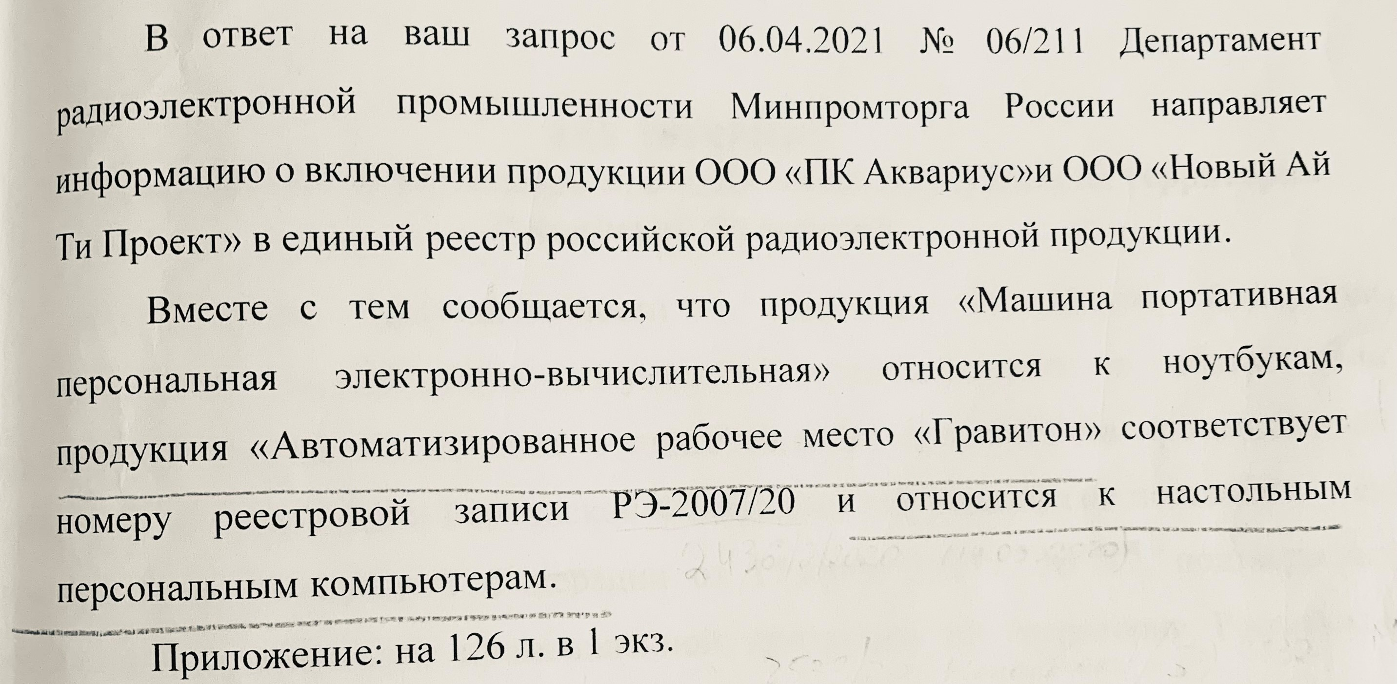
АУКЦИОН ПО НОУТБУКАМ

Slide 11
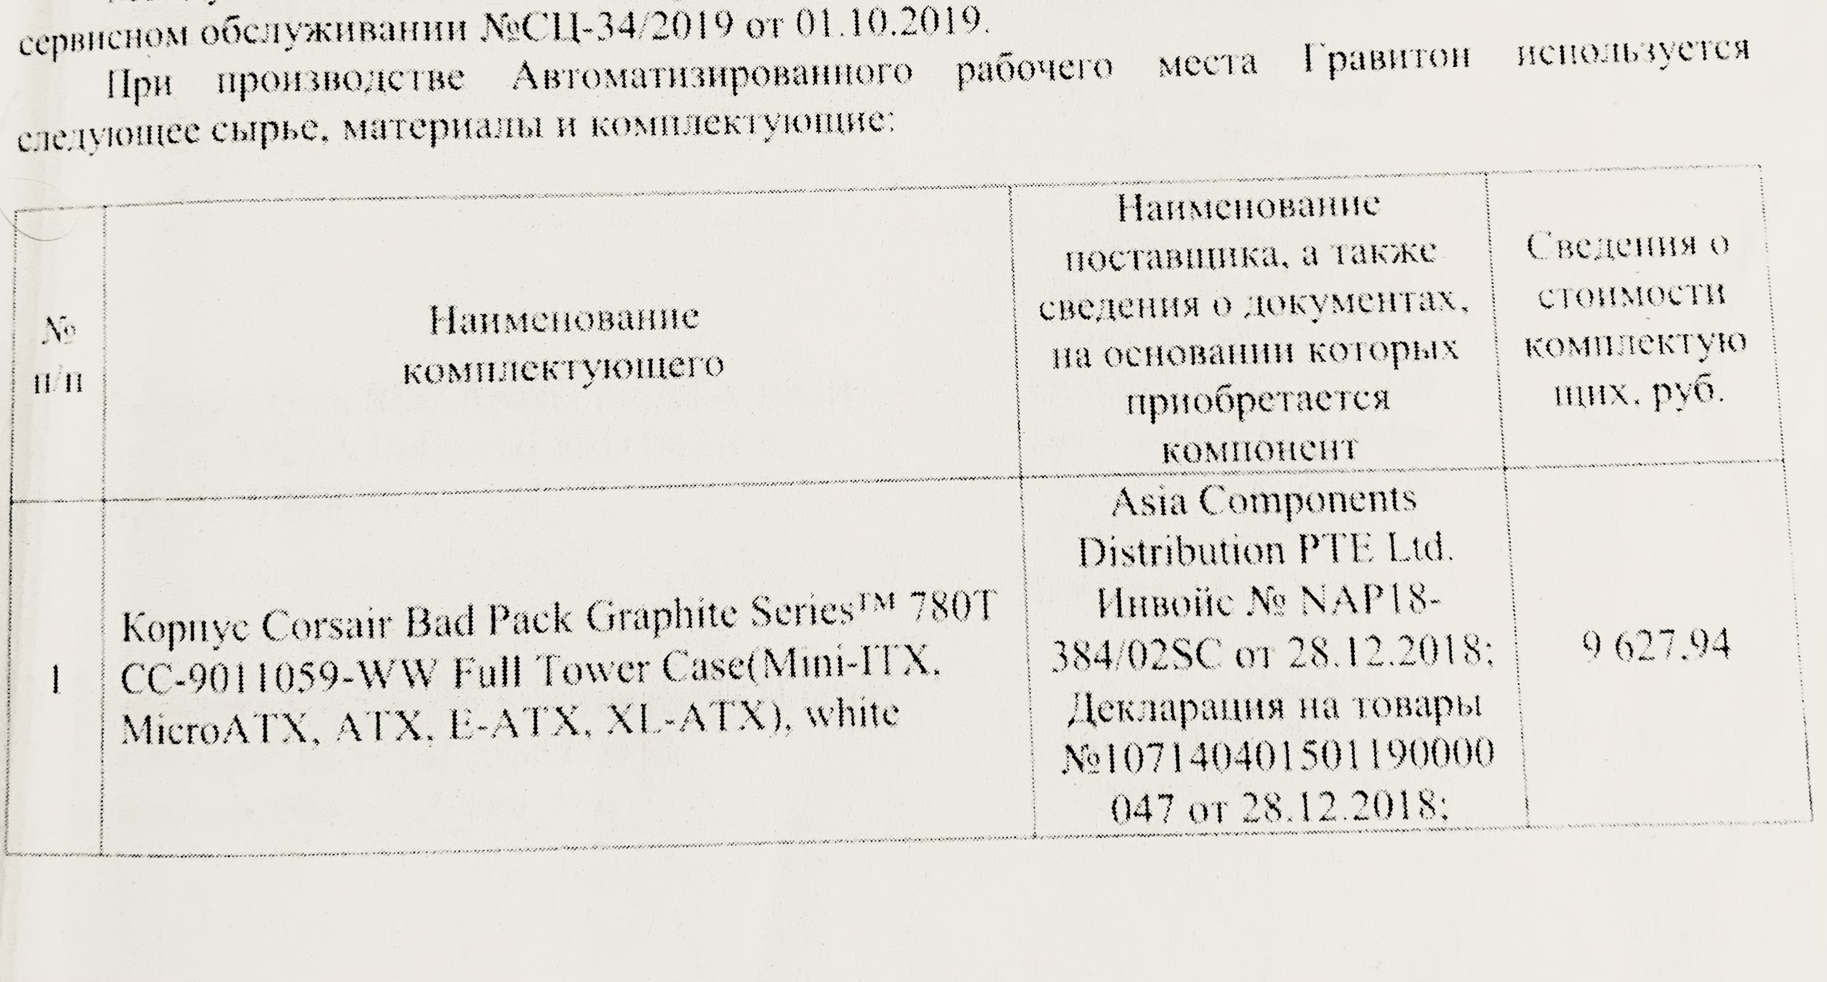
АУКЦИОН ПО НОУТБУКАМ

Slide 12
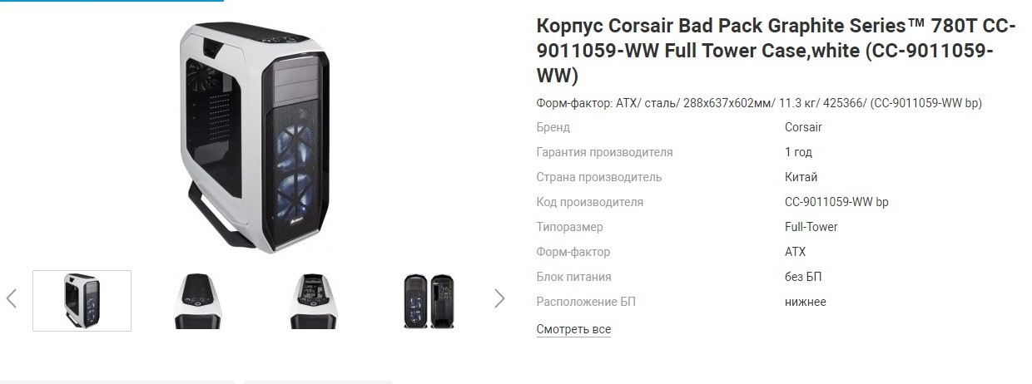
АУКЦИОН ПО НОУТБУКАМ

Slide 13
ОБОСНОВАНИЕ НЕВОЗМОЖНОСТИ
ПРИМЕНЕНИЯ ЗАПРЕТА (ПП РФ №1236)
в едином реестре российских программ и реестре евразийского программного обеспечения отсутствуют сведения о программном обеспечении, соответствующем тому же классу программного обеспечения
программное обеспечение, сведения о котором включены в реестр российского программного обеспечения и (или) реестр евразийского программного обеспечения по своим функциональным, техническим и (или) эксплуатационным характеристикам не соответствует установленным заказчиком требованиям к планируемому к закупке программному обеспечению

Slide 14
ОБОСНОВАНИЕ НЕВОЗМОЖНОСТИ
ПРИМЕНЕНИЯ ОГРАНИЧЕНИЙ (ПП РФ №878)
в реестре отсутствуют сведения о радиоэлектронной продукции, соответствующей тому же классу (функциональному назначению) радиоэлектронной продукции, что и радиоэлектронная продукция, планируемая к закупке
радиоэлектронная продукция, включенная в реестр, по своим функциональным, техническим и (или) эксплуатационным характеристикам не соответствует установленным заказчиком требованиям к планируемой к закупке радиоэлектронной продукции

Slide 15
ПРЕДЛОЖЕНИЯ
размещать в общем доступе информацию о технических характеристиках товаров, прошедших проверку соответствия запретам, ограничениям
согласовывать обоснование неприменения запретов, ограничений с органами исполнительной власти, отвечающих за экономическое развитие (Министерство (Департамент) экономики субъекта)

